Slide 1
Решение кейса diamonds
ФИО команды

Slide 2
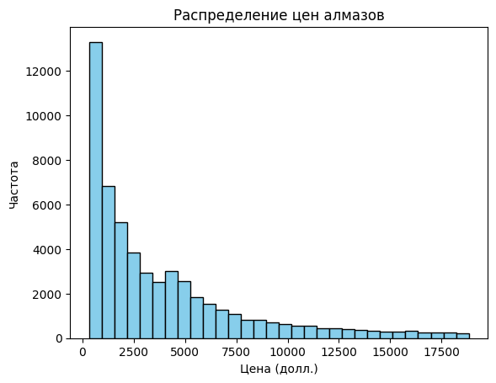
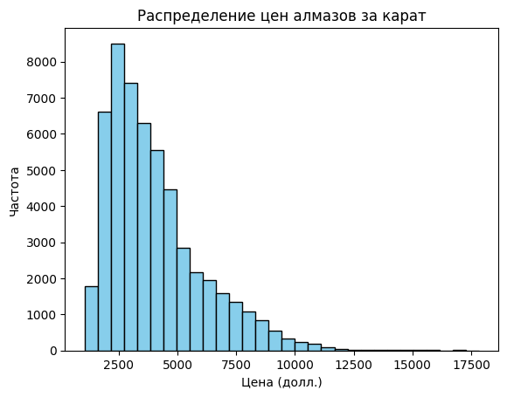
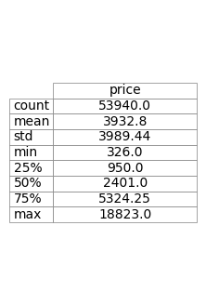
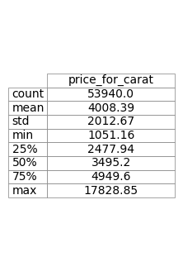
Ситуация на рынке: цены алмазов
Вывод: На рынке преобладает низкий и средний ценовой сегмент. При этом иногда
встречаются уникальные камни ценой свыше 12500 за карат

Slide 3
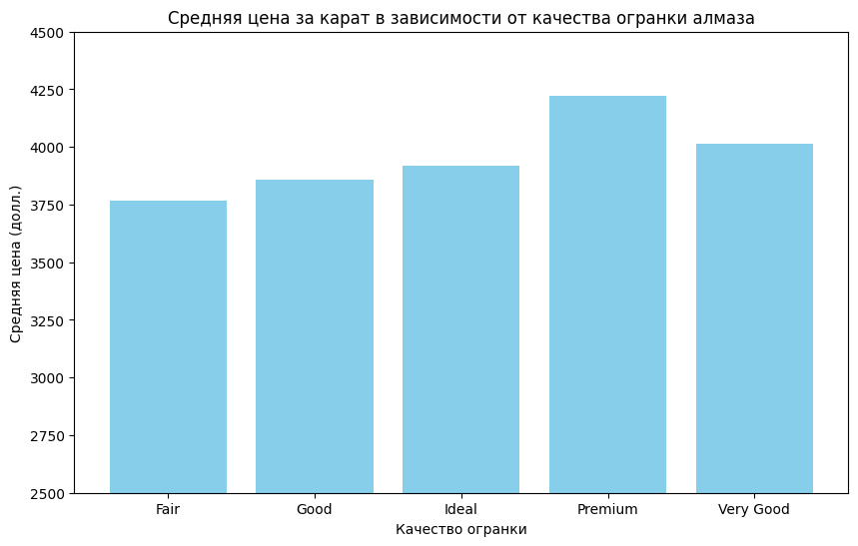
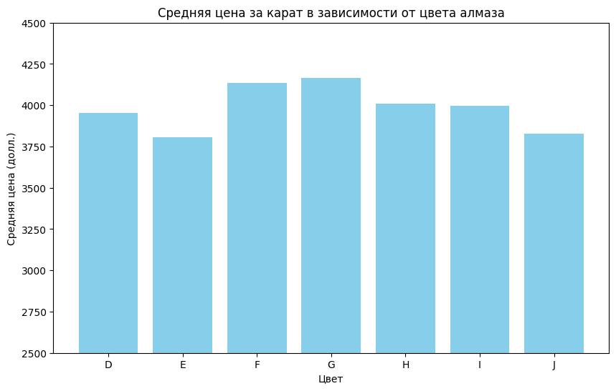
Факторы ценообразования
Такие факторы как качество огранки и цвет нелинейно влияют на цену за карат

Slide 4
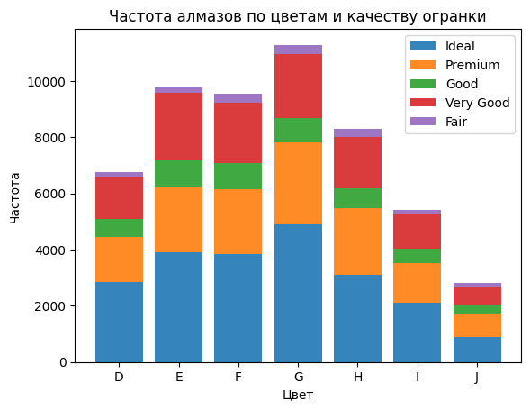
Количество алмазов по типам
Популярные цвета алмазов: Наиболее распространенные цвета алмазов - E, F и G, с наибольшей частотой встречаемости.
Предпочтительное качество огранки: Огранка Ideal является самой востребованной и представлена во всех цветовых категориях.
Редкость определенных категорий: Цвета I и J встречаются реже и менее популярны среди покупателей, как и огранка Fair

Slide 5
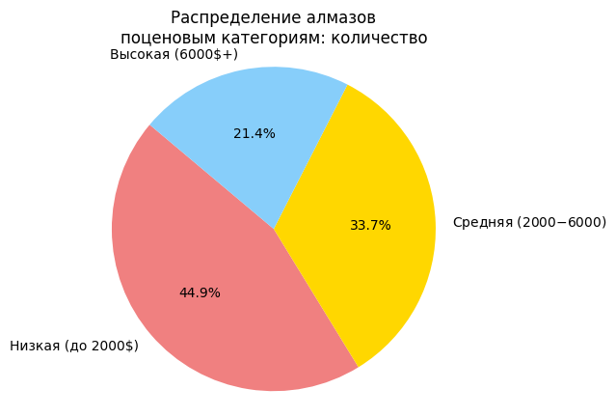
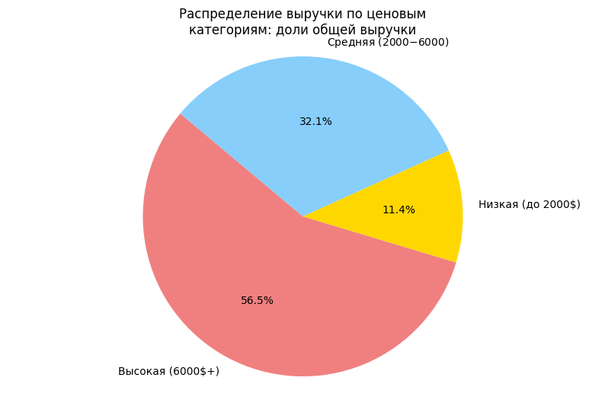
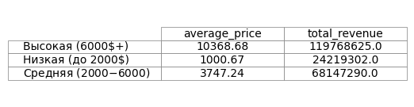
Анализ ценовых категорий

